Slide 1
数论
吴清月

Slide 2
数论
整除
整除与带余除法
欧几里得算法
质数与质因数分解
同余理论
同余关系
费马小定理
欧拉定理与扩展欧拉定理
线性同余方程组
二次剩余
离散对数
数论函数
数论函数
常见数论函数
欧拉筛
数论分块
狄利克雷卷积
莫比乌斯反演
杜教筛
扩展埃氏筛
洲阁筛
min25筛

Slide 3
Part I
整除

Slide 4
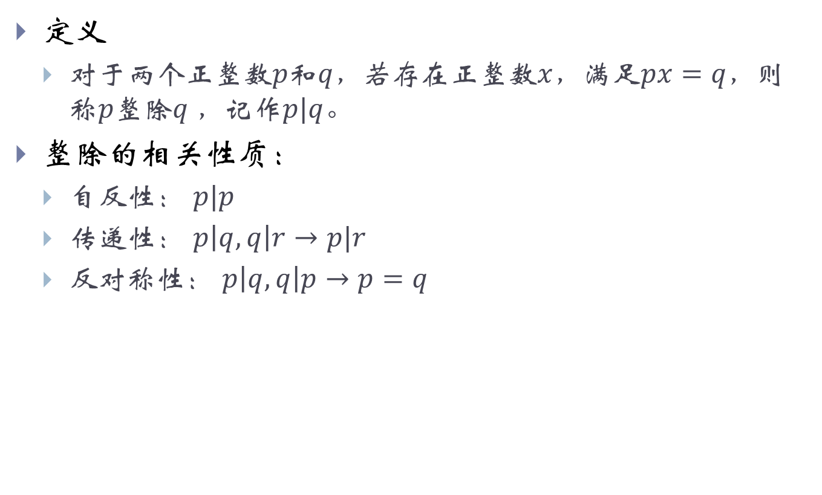
整除
定义
对于两个正整数$p$和$q$，若存在正整数$x$，满足$px=q$，则称$p$整除$q$，记作$p|q$。
整除的相关性质：
自反性：$p|p$
传递性：$p\left|q,q\right|r→p|r$
反对称性：$p\left|q,q\right|p→p=q$

Slide 5
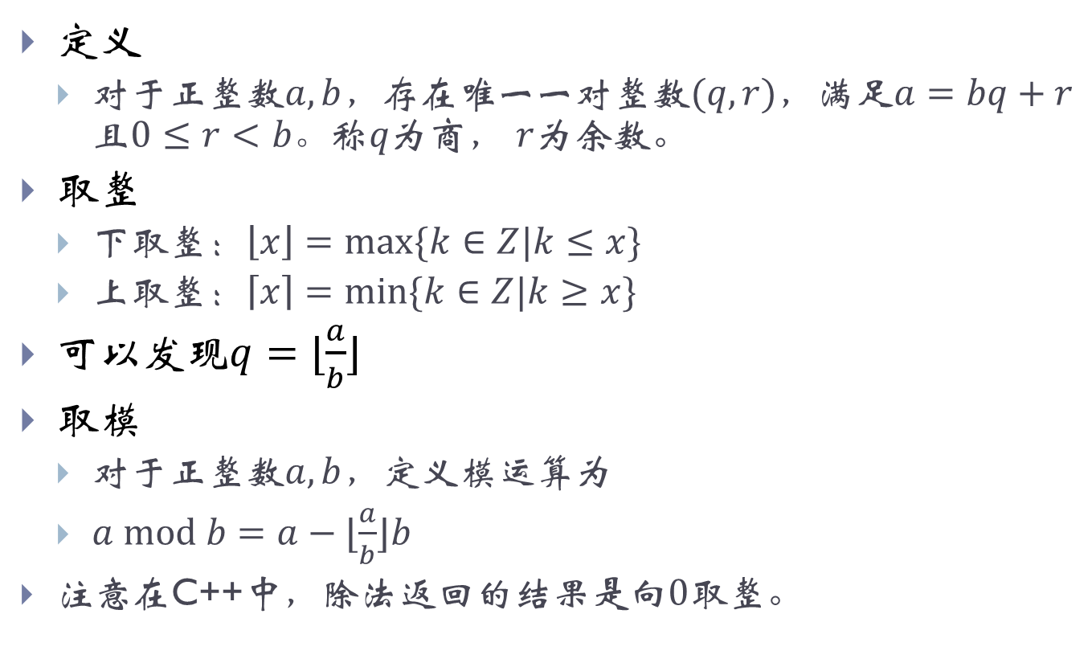
带余除法
定义
对于正整数$a,b$，存在唯一一对整数$(q,r)，$满足$a=bq+r$且$0≤r<b。$称$q为$商，$r$为余数。
取整
下取整：$\left\lfloor x\right\rfloor =\max{\{k∈Z|k≤x\}}$
上取整：$\left\lceil x\right\rceil =\min{\{k∈Z|k≥x\}}$
可以发现$q=⌊\frac{a}{b}⌋$
取模
对于正整数$a,b$，定义模运算为
$a mod b=a−⌊\frac{a}{b}⌋b$
注意在C++中，除法返回的结果是向$0取整$。

Slide 6
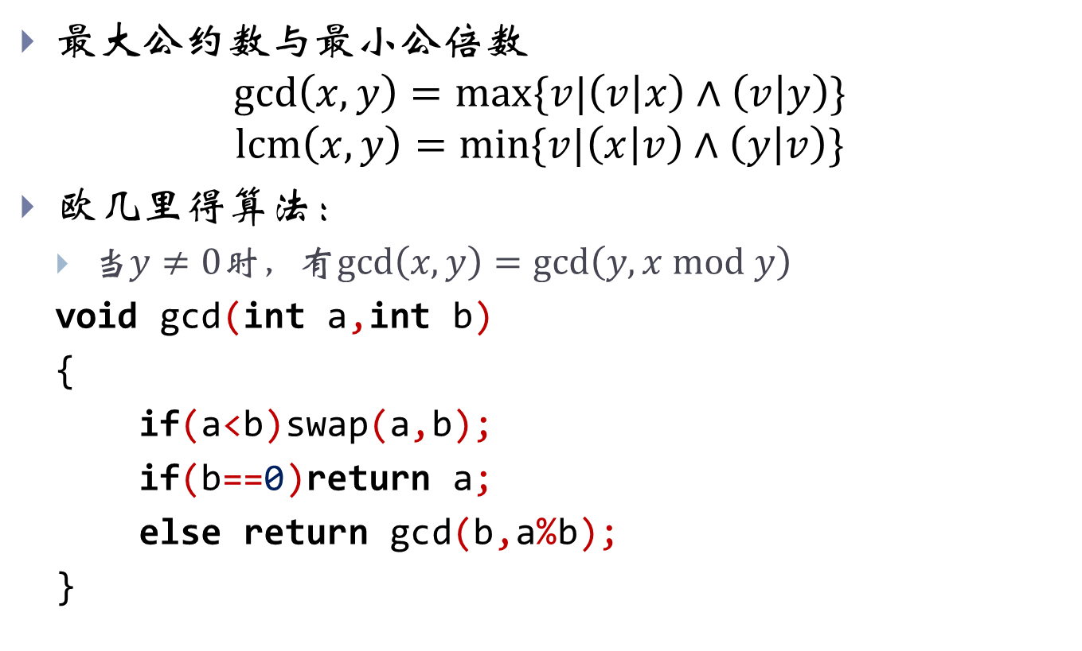
欧几里得算法
最大公约数与最小公倍数
$$gcd\left(x,y\right)=max\{v|\left(v | x\right)∧\left(v | y\right)\}$$
$$lcm\left(x,y\right)=min\{v|\left(x | v\right)∧\left(y | v\right)\}$$
欧几里得算法：
当$y≠0$时，有$gcd\left(x,y\right)=gcd\left(y,x mod y\right)$
void gcd(int a,int b)
{
if(a<b)swap(a,b);
if(b==0)return a;
else return gcd(b,a%b);
}

Slide 7
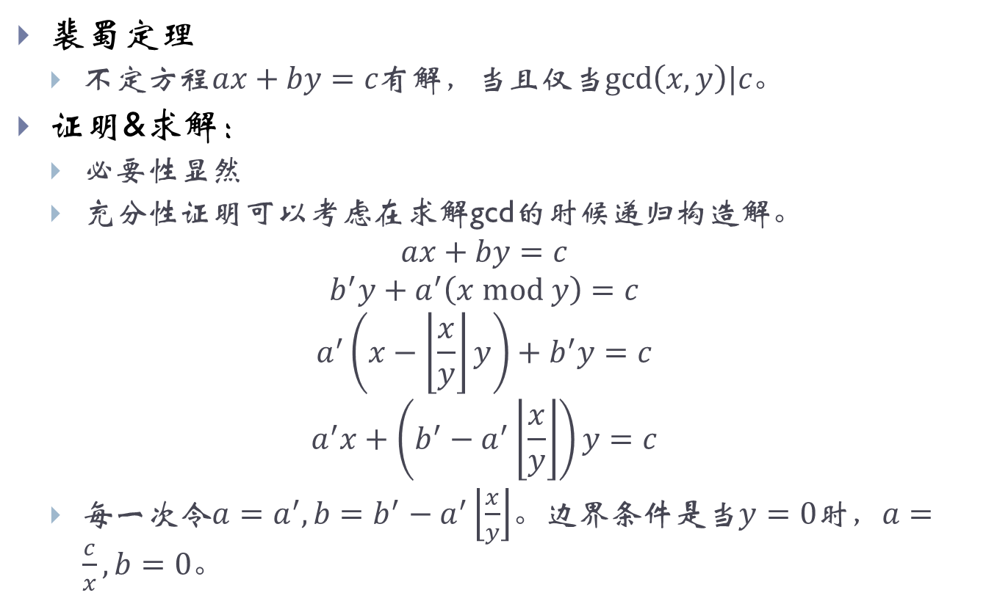
扩展欧几里得算法
裴蜀定理
不定方程$ax+by=c有$解，当且仅当$gcd\left(x,y\right)|c。$
证明&求解：
必要性显然
充分性证明可以考虑在求解gcd的时候递归构造解。
$$ax+by=c$$
$${b^{′}y+a}^{′}\left(x mod y\right)=c$$
$$a^{′}\left(x−\left\lfloor \frac{x}{y}\right\rfloor y\right)+b^{′}y=c$$
$$a^{′}x+\left(b^{′}−a^{′}\left\lfloor \frac{x}{y}\right\rfloor \right)y=c$$
每一次令$a=a^{′},b=b^{′}−a^{′}\left\lfloor \frac{x}{y}\right\rfloor$。边界条件是当$y=0$时，$a=\frac{c}{x},b=0。$

Slide 8
扩展欧几里得算法——代码
void exgcd(int x,int y,int&a,int&b,int c)
{ if(y==0)
{
a=c/x,b=0;
return;
}
exgcd(y,x%y,b,a,c);
b-=a*(x/y);
}

Slide 9
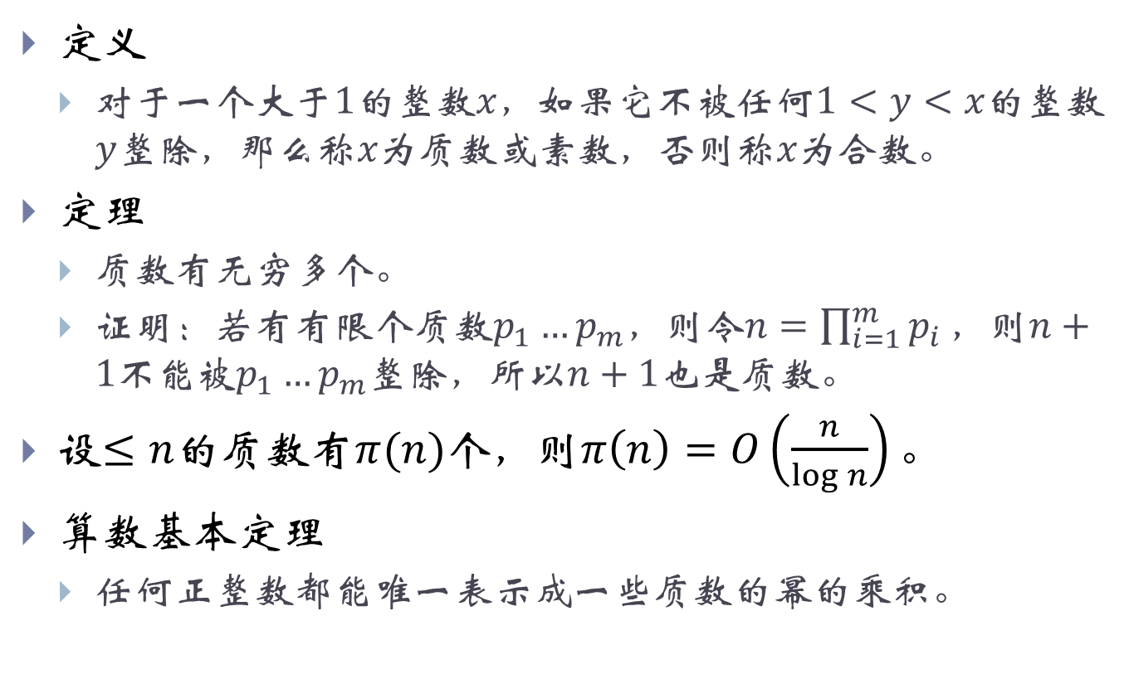
质数
定义
对于一个大于$1$的整数$x，$如果它不被任何$1<y<x的$整数$y$整除，那么称$x为$质数或素数，否则称$x为$合数。
定理
质数有无穷多个。
证明：若有有限个质数$p_{1}…p_{m}$，则令$n=\prod_{i=1}^{m}{p_{i}}，$则$n+1不能$被$p_{1}…p_{m}$整除，所以$n+1$也是质数。
设$≤n$的质数有$π(n)个$，则$π\left(n\right)=O\left(\frac{n}{log n}\right)。$
算数基本定理
任何正整数都能唯一表示成一些质数的幂的乘积。

Slide 10
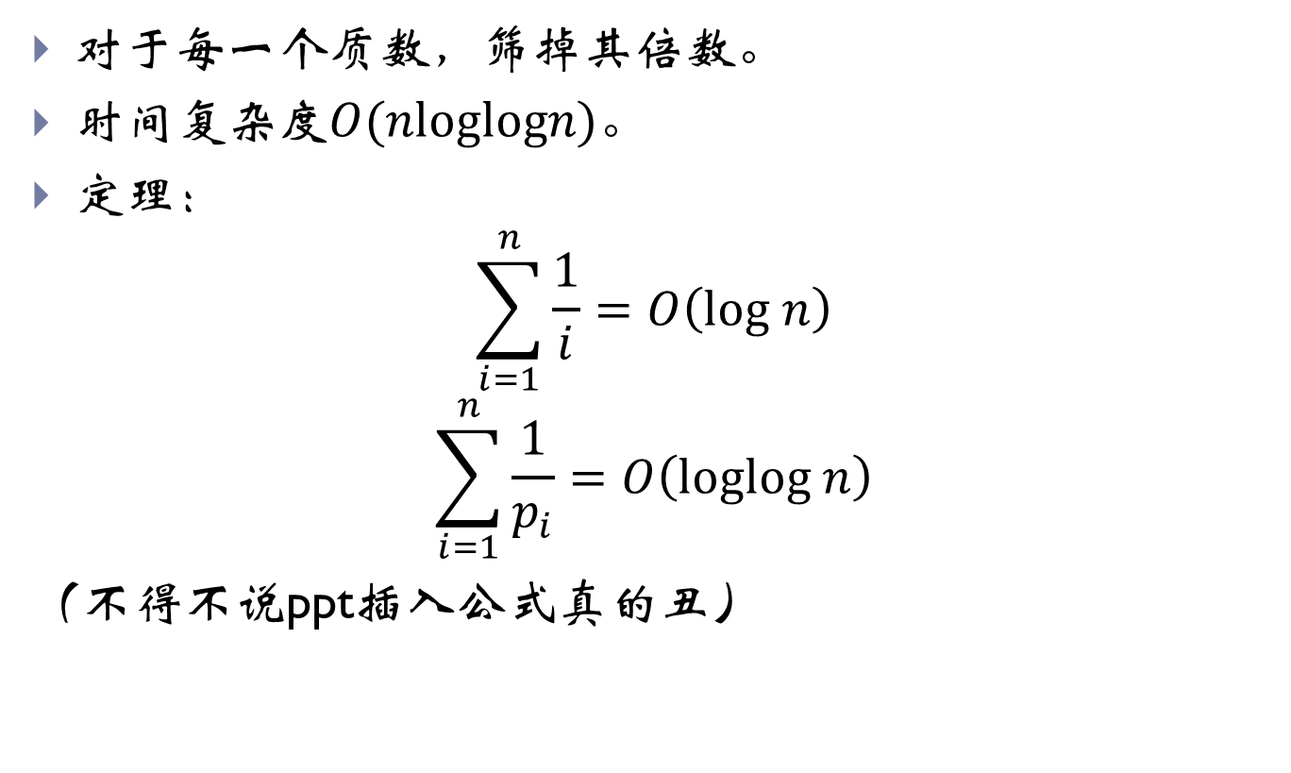
埃氏筛
对于每一个质数，筛掉其倍数。
时间复杂度$O(nloglogn)。$
定理：
$$\sum_{i=1}^{n}{\frac{1}{i}}=O\left(log n\right)$$
$$\sum_{i=1}^{n}{\frac{1}{p_{i}}}=O\left(loglog n\right)$$
（不得不说ppt插入公式真的丑）

Slide 11
埃氏筛 代码
for(int i=2;i<=n;i++)
{
if(!flag[i])prime[++num]=i;
for(int j=1;j<=num;j++)
{
if(i*prime[j]>n)break;
flag[prime[j]*i]=1;
}
}

Slide 12
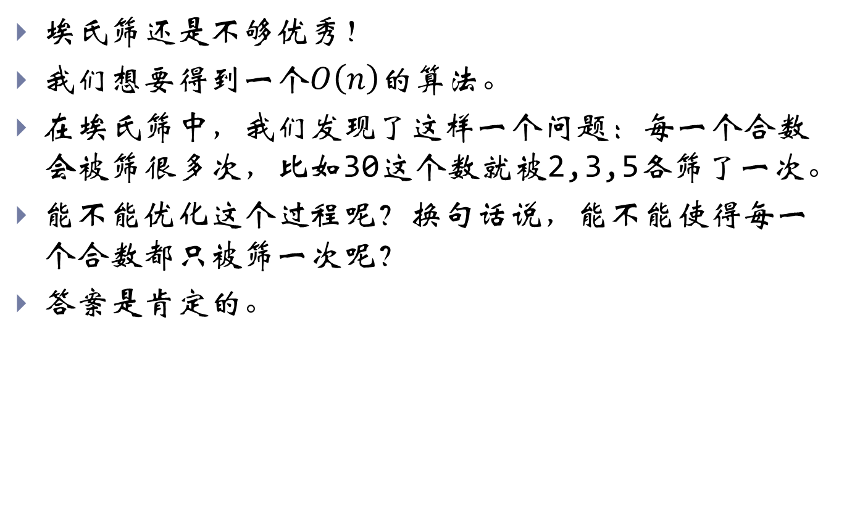
欧拉筛
埃氏筛还是不够优秀！
我们想要得到一个$O\left(n\right)$的算法。
在埃氏筛中，我们发现了这样一个问题：每一个合数会被筛很多次，比如30这个数就被2,3,5各筛了一次。
能不能优化这个过程呢？换句话说，能不能使得每一个合数都只被筛一次呢？
答案是肯定的。

Slide 13
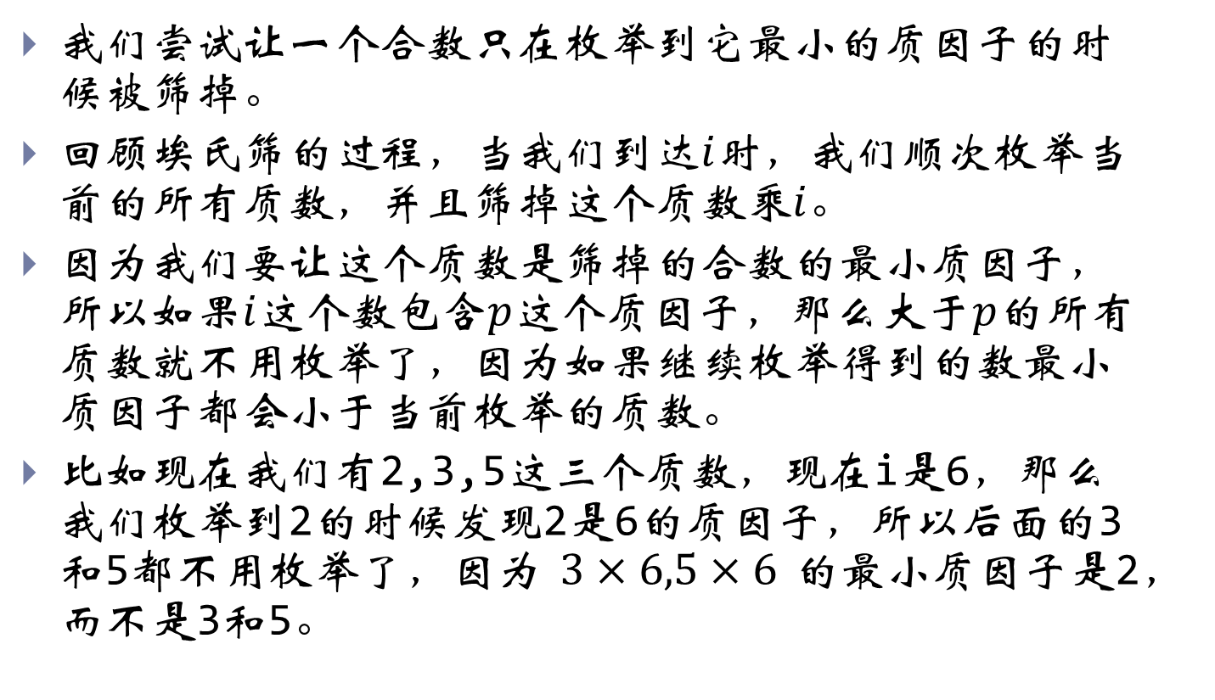
欧拉筛
我们尝试让一个合数只在枚举到它最小的质因子的时候被筛掉。
回顾埃氏筛的过程，当我们到达$i$时，我们顺次枚举当前的所有质数，并且筛掉这个质数乘$i$。
因为我们要让这个质数是筛掉的合数的最小质因子，所以如果$i$这个数包含$p$这个质因子，那么大于$p$的所有质数就不用枚举了，因为如果继续枚举得到的数最小质因子都会小于当前枚举的质数。
比如现在我们有2,3,5这三个质数，现在i是6，那么我们枚举到2的时候发现2是6的质因子，所以后面的3和5都不用枚举了，因为$3×6,5×6$的最小质因子是2，而不是3和5。

Slide 14
欧拉筛——代码
flag[1]=1;
for(int i=2;i<=n;i++)
{
if(!flag[i])prime[++num]=i;
for(int j=1;j<=num&&prime[j]*i<=n;j++)
{
flag[i*prime[j]]=1;
if(i%prime[j]==0)break;
}
}

Slide 15

素性测试
定义法：$O\left(n\right)$。
试除法：$O\left(\sqrt{n}\right)$或$O\left(\frac{\sqrt{n}}{log n}\right)$
Miller_Rabin：$O\left(klogn\right)$

Slide 16
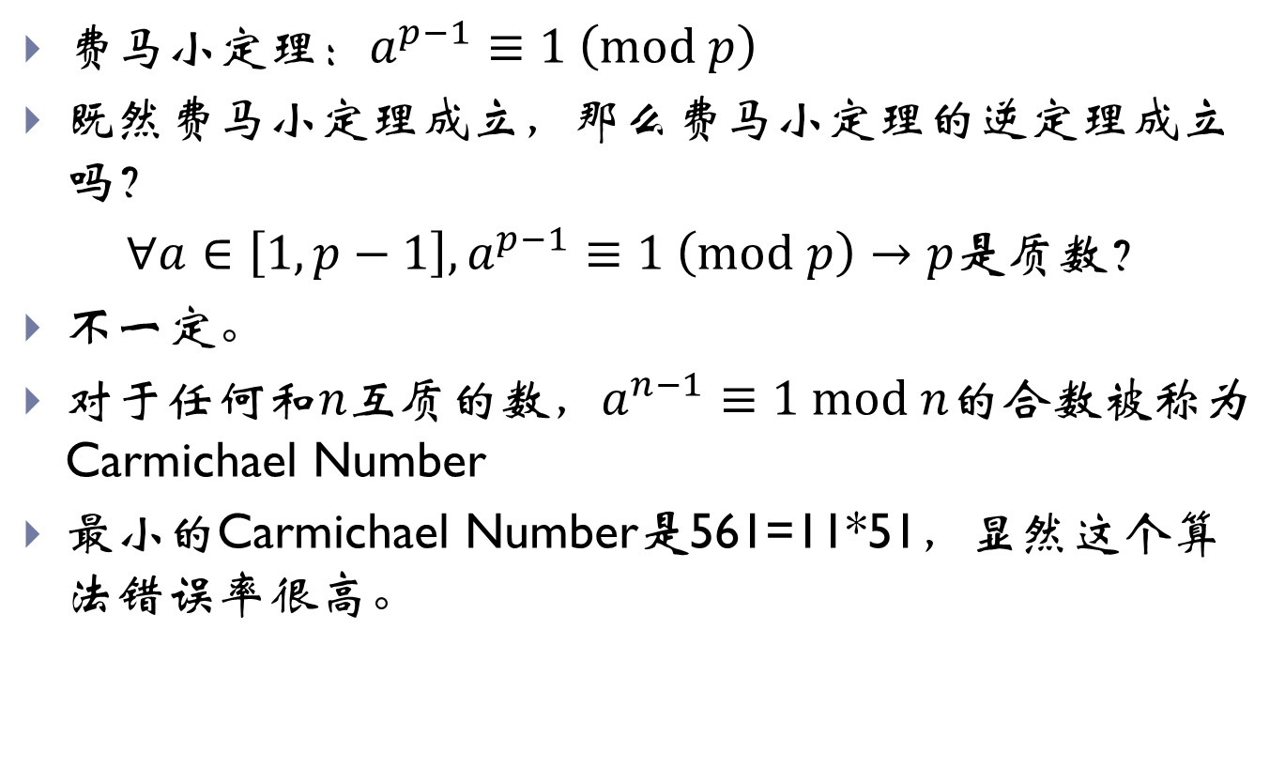
Miller_Rabin素性测试 费马小定理
费马小定理：$a^{p−1}≡1 \left(mod p\right)$
既然费马小定理成立，那么费马小定理的逆定理成立吗？
$∀a∈\left[1,p−1\right],a^{p−1}≡1 \left(mod p\right)→p是$质数？
不一定。
对于任何和$n互质的$数，$a^{n−1}≡1 mod n$的合数被称为Carmichael Number
最小的Carmichael Number是561=11*51，显然这个算法错误率很高。

Slide 17
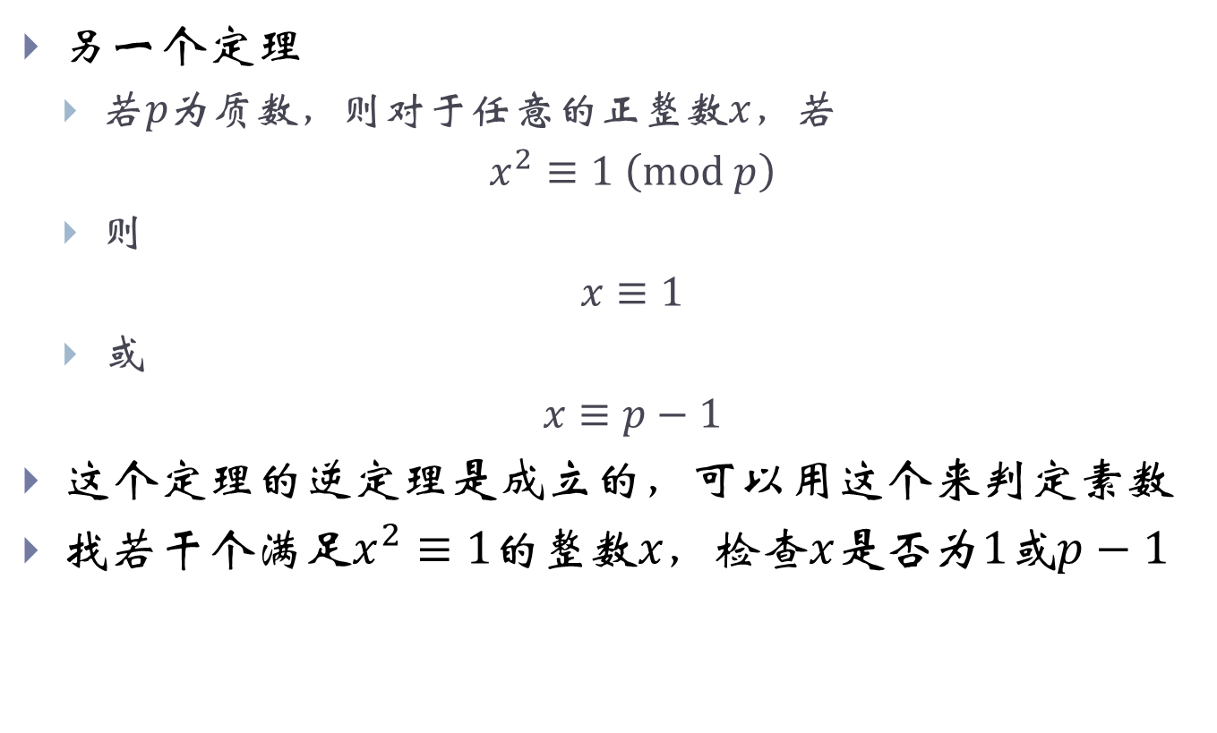
Miller_Rabin素性测试 二次探测定理
另一个定理
若$p$为质数，则对于任意的正整数$x$，若
$$x^{2}≡1 \left(mod p\right)$$
则
$$x≡1$$
或
$$x≡p−1$$
这个定理的逆定理是成立的，可以用这个来判定素数
找若干个满足$x^{2}≡1$的整数$x，$检查$x$是否为$1$或$p−1$

Slide 18
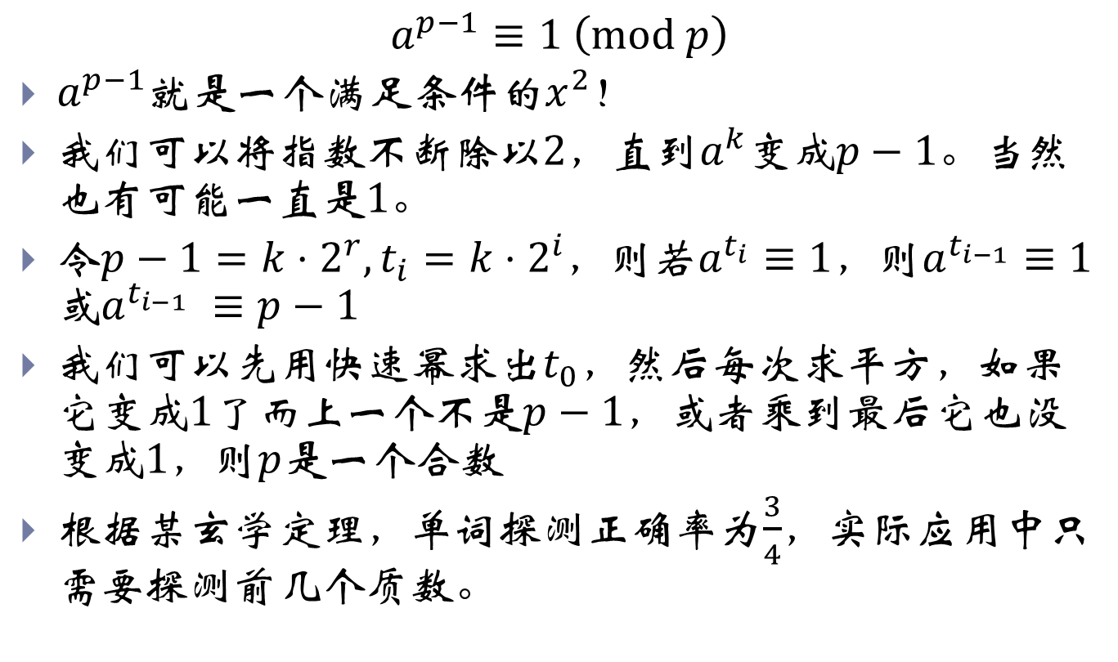
Miller_Rabin素性测试
$$a^{p−1}≡1 \left(mod p\right)$$
$a^{p−1}$就是一个满足条件的$x^{2}$！
我们可以将指数不断除以$2$，直到$a^{k}$变成$p−1$。当然也有可能一直是$1$。
令$p−1=k⋅2^{r},t_{i}=k⋅2^{i}$，则若$a^{t_{i}}≡1$，则$a^{t_{i−1}}≡1$或$a^{t_{i−1}} ≡p−1$
我们可以先用快速幂求出$t_{0}，$然后每次求平方，如果它变成$1$了而上一个不是$p−1$，或者乘到最后它也没变成$1$，则$p$是一个合数
根据某玄学定理，单词探测正确率为$\frac{3}{4}$，实际应用中只需要探测前几个质数。

Slide 19
Miller_Rabin素性测试——代码
bool check(int p,ll n)
{
if(p==n)return 1;
if(quick_pow(p,n-1,n)!=1)return 0;
ll s=0,k=n-1;
while(!(k&1))k>>=1,s++;
ll last=quick_pow(p,k,n);
for(int i=1;i<=s;i++)
{
ll now=last*last%n;
if(now==1)return last==n-1||last==1;
last=now;
}
return 0;
}

Slide 20
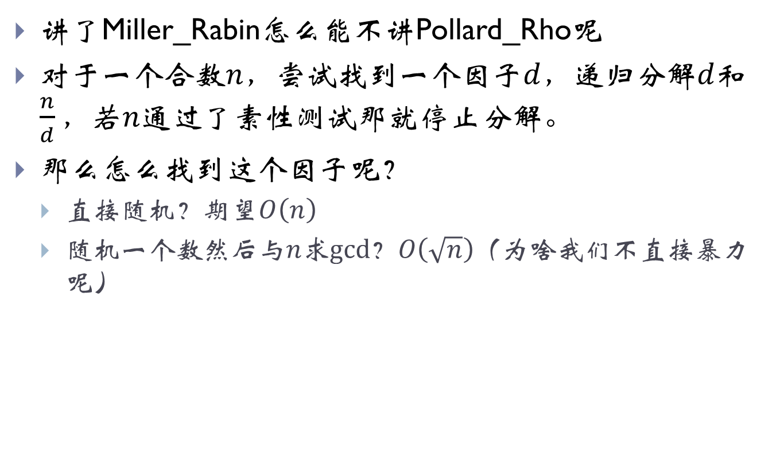
Pollard_Rho质因数分解
讲了Miller_Rabin怎么能不讲Pollard_Rho呢
对于一个合数$n$，尝试找到一个因子$d$，递归分解$d$和$\frac{n}{d}，$若$n通过$了素性测试那就停止分解。
那么怎么找到这个因子呢？
直接随机？期望$O\left(n\right)$
随机一个数然后与$n$求$gcd$？$O\left(\sqrt{n}\right)$（为啥我们不直接暴力呢）

Slide 21
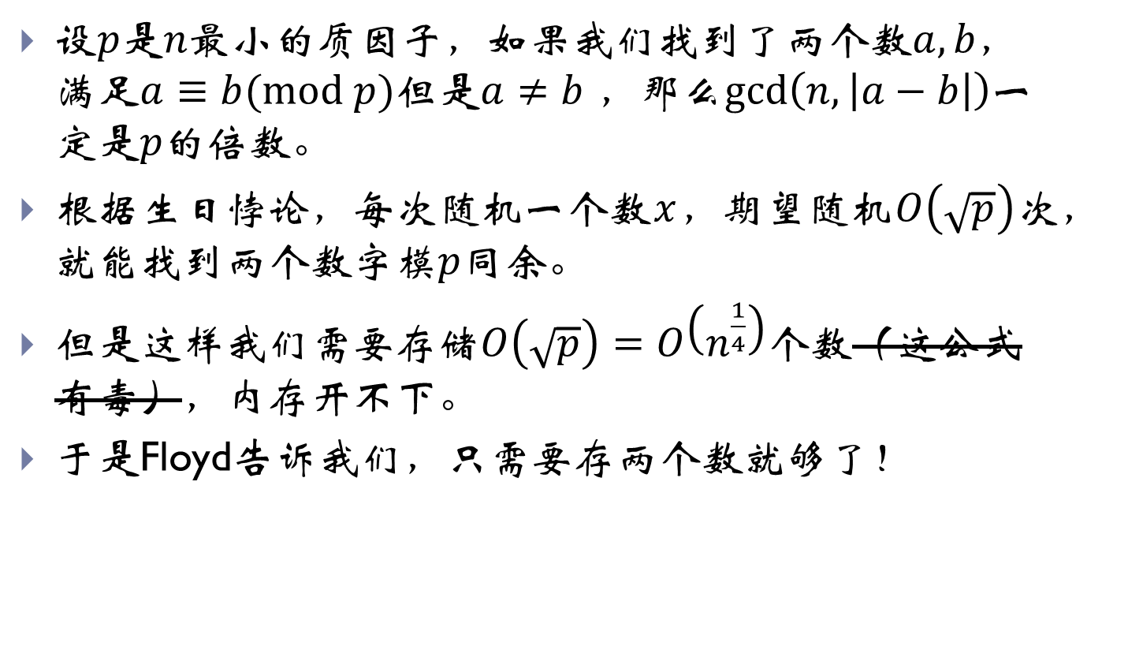
Pollard_Rho质因数分解
设$p是n最小$的质因子，如果我们找到了两个数$a,b$，满足$a≡b(mod p)$但是$a≠b$ ，那么$gcd\left(n,\left|a−b\right|\right)$一定是$p的$倍数。
根据生日悖论，每次随机一个数$x$，期望随机$O\left(\sqrt{p}\right)$次，就能找到两个数字模$p$同余。
但是这样我们需要存储$O\left(\sqrt{p}\right)=O\left(n^{\frac{1}{4}}\right)$个数（这公式有毒），内存开不下。
于是Floyd告诉我们，只需要存两个数就够了！

Slide 22
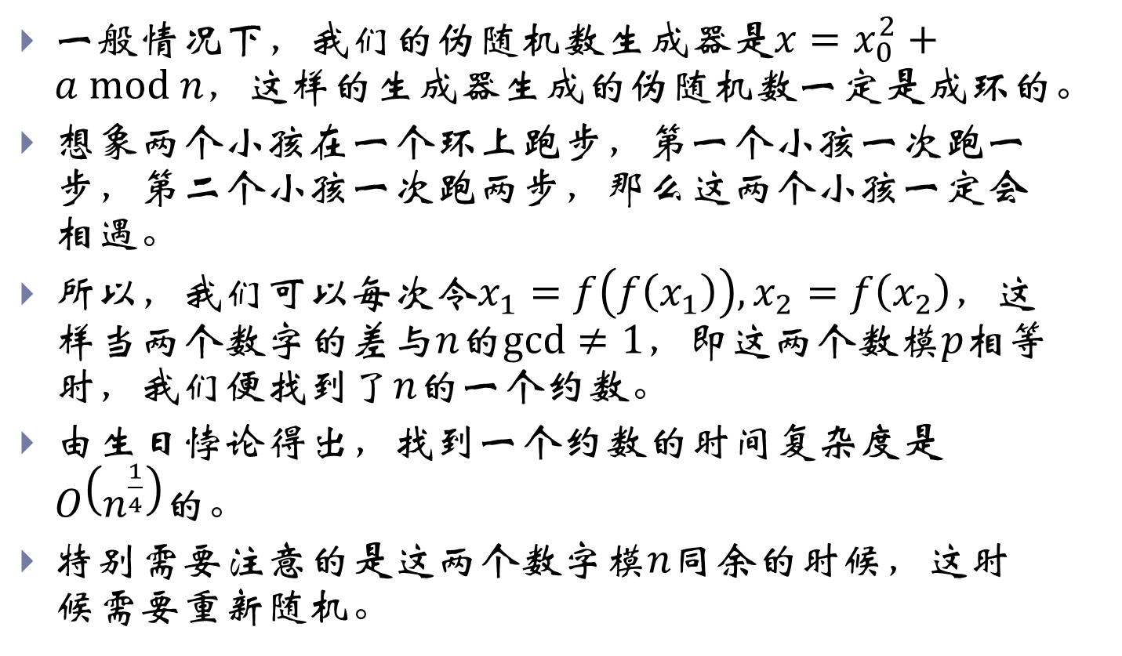
Pollard_Rho质因数分解 Floyd判圈法
一般情况下，我们的伪随机数生成器是$x=x_{0}^{2}+a mod n$，这样的生成器生成的伪随机数一定是成环的。
想象两个小孩在一个环上跑步，第一个小孩一次跑一步，第二个小孩一次跑两步，那么这两个小孩一定会相遇。
所以，我们可以每次令$x_{1}=f\left(f\left(x_{1}\right)\right),x_{2}=f\left(x_{2}\right)$，这样当两个数字的差与$n$的$gcd≠1$，即这两个数模$p$相等时，我们便找到了$n$的一个约数。
由生日悖论得出，找到一个约数的时间复杂度是$O\left(n^{\frac{1}{4}}\right)$的。
特别需要注意的是这两个数字模$n$同余的时候，这时候需要重新随机。

Slide 23
Pollard_Rho质因数分解——代码
void Pollard_Rho(ll x)
{
if(Miller_Rabin(x))return;
while(1)
{
ll a=rand()%x,v1=a,v2=f(a,x);
while(v1!=v2)
{
ll d=__gcd(x,(v2-v1+x)%x);
if(d>1&&d!=x)
{
Pollard_Rho(max(d,x/d));
Pollard_Rho(min(d,x/d));
return;
}
v1=f(v1,x),v2=f(f(v2,x),x);
}
}
}

Slide 24
Part II
同余理论

Slide 25
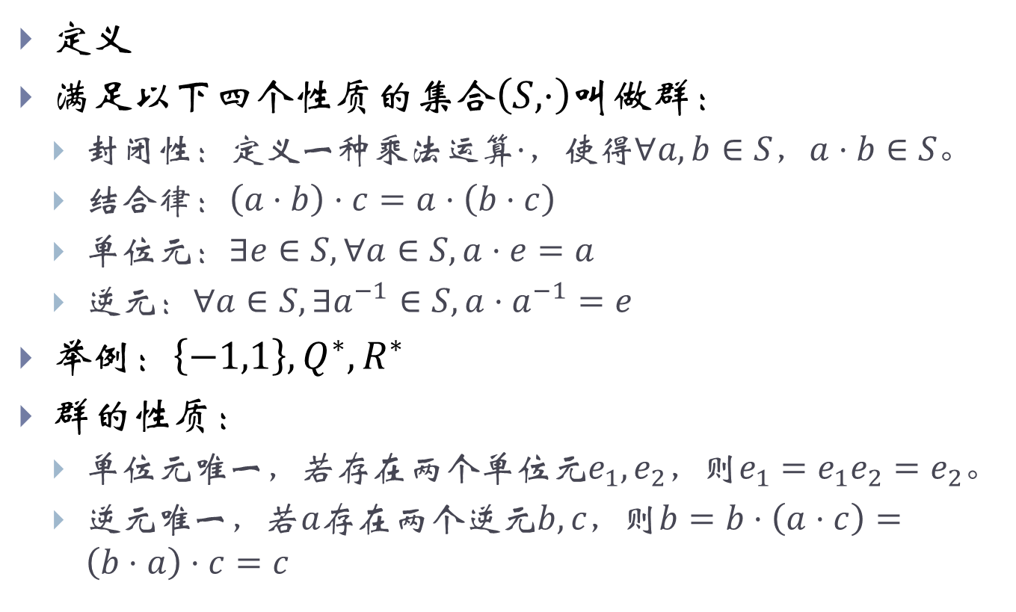
预知识——群
定义
满足以下四个性质的集合$\left(S,⋅\right)$叫做群：
封闭性：定义一种乘法运算$⋅$，使得$∀a,b∈S$，$a⋅b∈S$。
结合律：$\left(a⋅b\right)⋅c=a⋅\left(b⋅c\right)$
单位元：$∃e∈S,∀a∈S,a⋅e=a$
逆元：$∀a∈S,∃a^{−1}∈S,a⋅a^{−1}=e$
举例：$\left\{−1,1\right\},Q^{∗},R^{∗}$
群的性质：
单位元唯一，若存在两个单位元$e_{1},e_{2}$，则$e_{1}=e_{1}e_{2}=e_{2}。$
逆元唯一，若$a$存在两个逆元$b,c，$则$b=b⋅\left(a⋅c\right)=\left(b⋅a\right)⋅c=c$

Slide 26
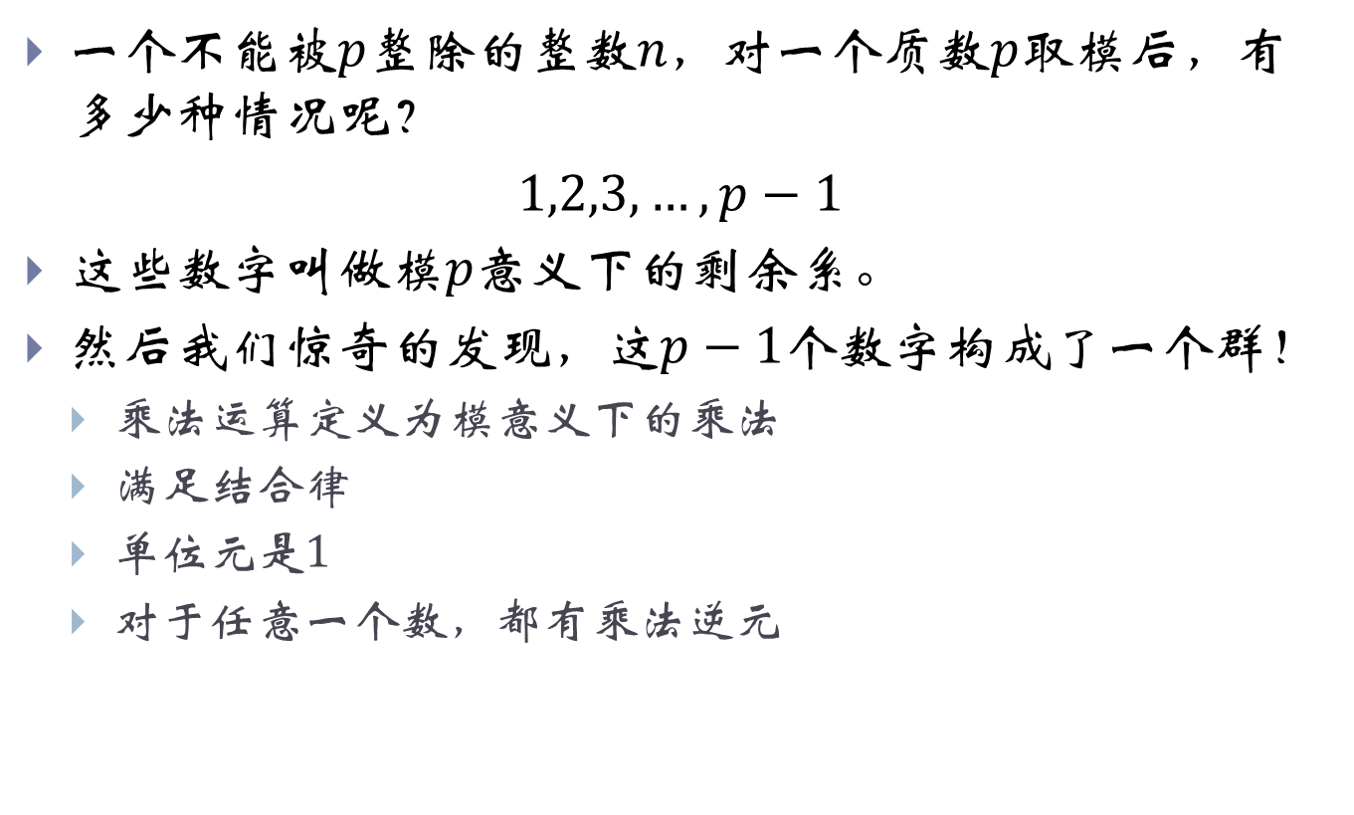
同余关系
一个不能被$p$整除的整数$n，$对一个质数$p取模$后，有多少种情况呢？
$$1,2,3,…,p−1$$
这些数字叫做模$p意义$下的剩余系。
然后我们惊奇的发现，这$p−1个$数字构成了一个群！
乘法运算定义为模意义下的乘法
满足结合律
单位元是$1$
对于任意一个数，都有乘法逆元

Slide 27
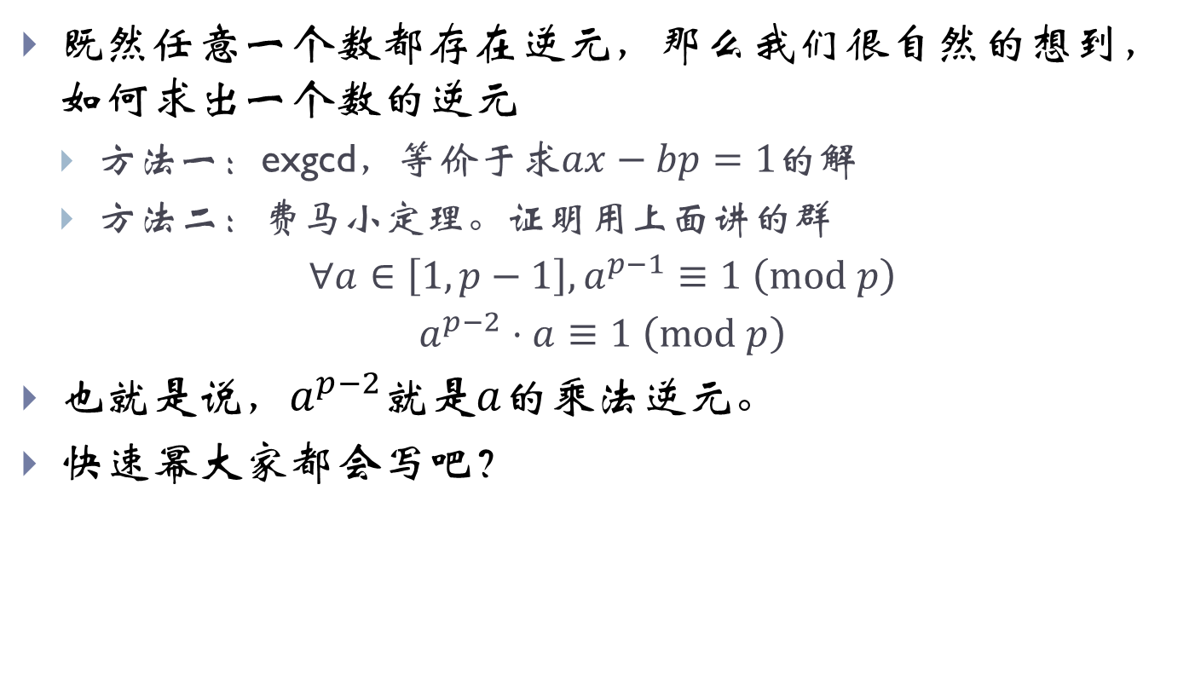
费马小定理
既然任意一个数都存在逆元，那么我们很自然的想到，如何求出一个数的逆元
方法一：exgcd，等价于求$ax−bp=1$的解
方法二：费马小定理。证明用上面讲的群
$$∀a∈\left[1,p−1\right],a^{p−1}≡1 \left(mod p\right)$$
$$a^{p−2}⋅a≡1 \left(mod p\right)$$
也就是说，$a^{p−2}$就是$a$的乘法逆元。
快速幂大家都会写吧？

Slide 28
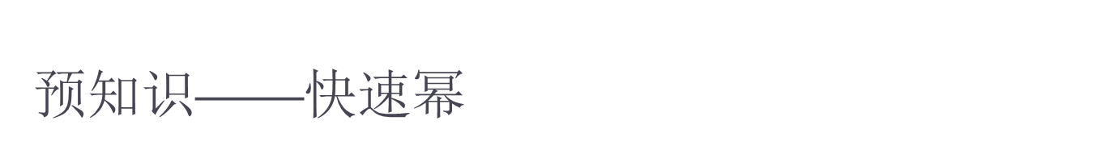
预知识$\text{——}$快速幂
ll quick_pow(ll x,ll a,ll MOD)
{
ll ans=1;
while(a)
{
if(a&1)ans=ans*x%MOD;
x=x*x%MOD;
a>>=1;
}
return ans;
}

Slide 29
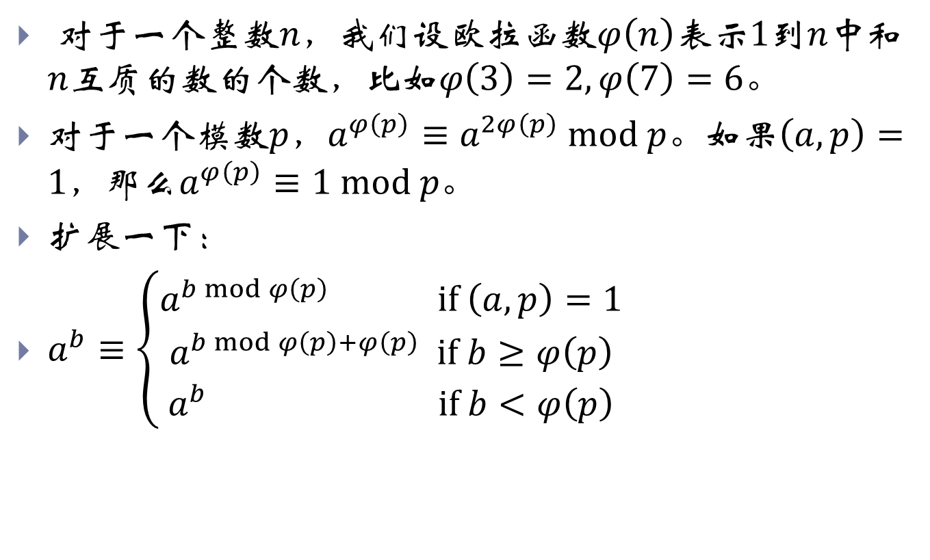
欧拉定理
对于一个整数$n$，我们设欧拉函数$φ\left(n\right)$表示$1$到$n$中和$n$互质的数的个数，比如$φ\left(3\right)=2,φ\left(7\right)=6$。
对于一个模数$p$，$a^{φ\left(p\right)}≡a^{2φ\left(p\right)} mod p$。如果$\left(a,p\right)=1$，那么$a^{φ\left(p\right)}≡1 mod p$。
扩展一下：
$a^{b}≡\left\{\begin{aligned}a^{b mod φ\left(p\right)} if \left(a,p\right)=1 \\ a^{b mod φ\left(p\right)+φ\left(p\right)} if b≥φ\left(p\right) \\ a^{b} if b<φ\left(p\right)\end{aligned}\right.$

Slide 30
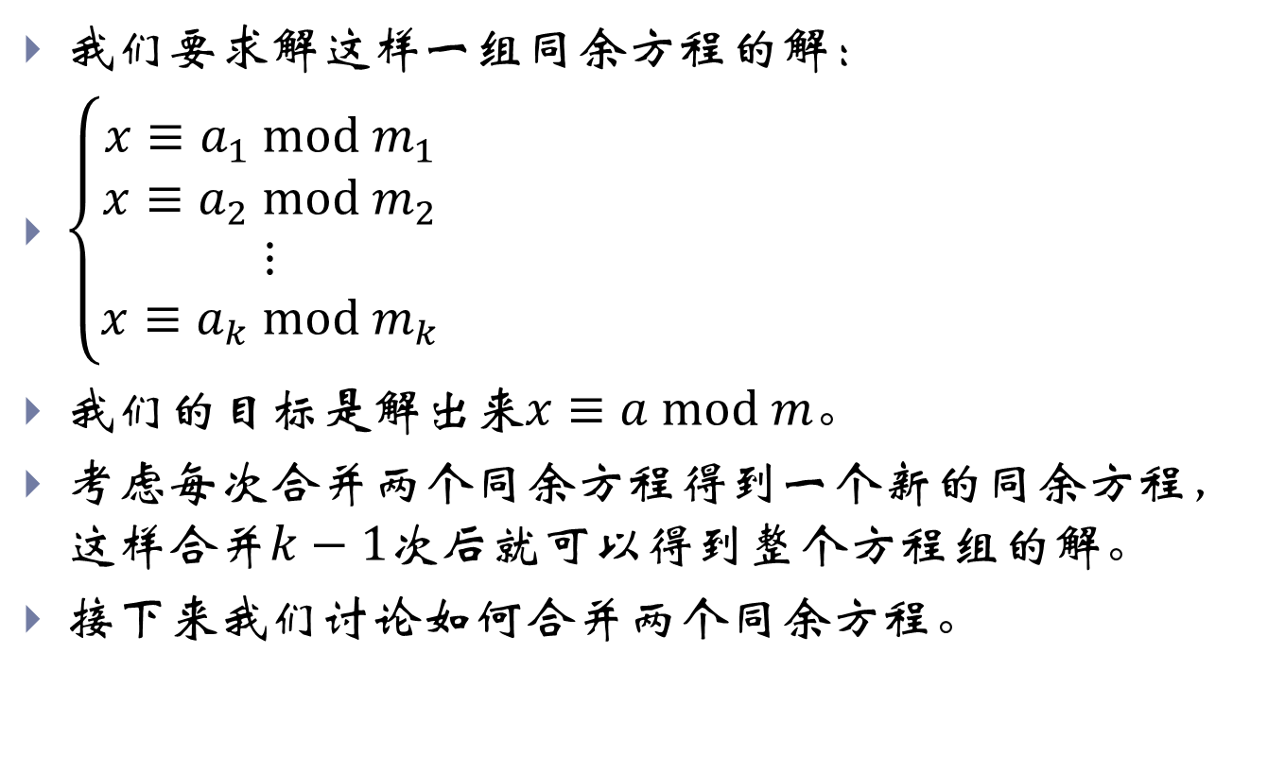
线性同余方程组
我们要求解这样一组同余方程的解：
$\left\{\begin{aligned}x≡a_{1} mod m_{1} \\ x≡a_{2} mod m_{2} \\ ⋮ \\ x≡a_{k} mod m_{k}\end{aligned}\right.$
我们的目标是解出来$x≡a mod m$。
考虑每次合并两个同余方程得到一个新的同余方程，这样合并$k−1$次后就可以得到整个方程组的解。
接下来我们讨论如何合并两个同余方程。

Slide 31
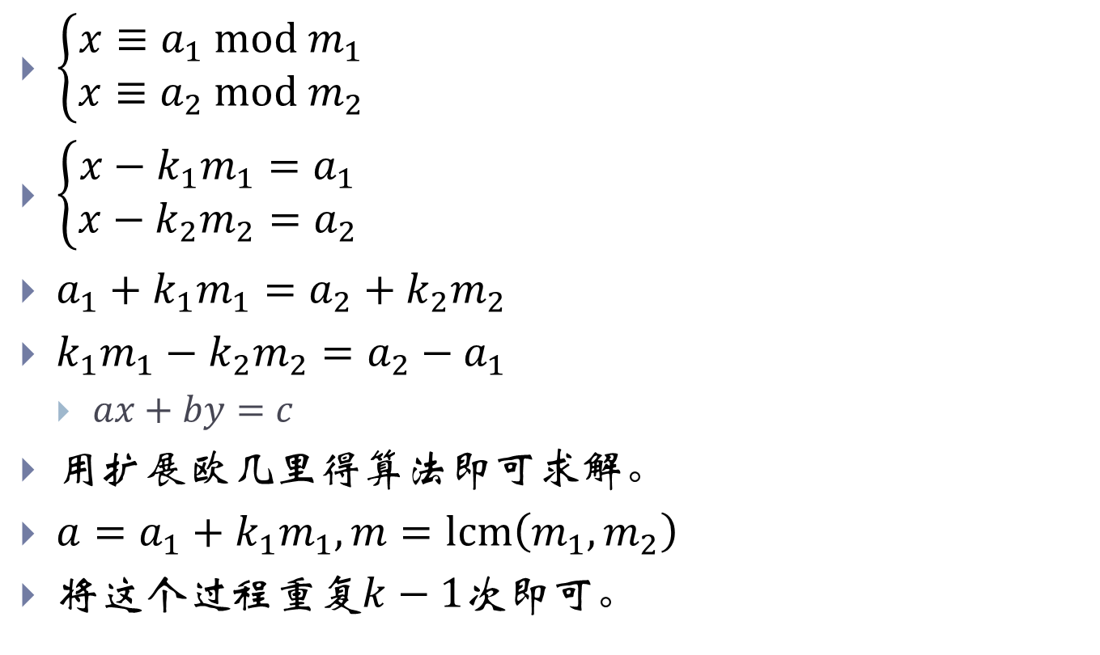
线性同余方程组
$\left\{\begin{aligned}x≡a_{1} mod m_{1} \\ x≡a_{2} mod m_{2}\end{aligned}\right.$
$\left\{\begin{aligned}x−k_{1}m_{1}=a_{1} \\ x−k_{2}m_{2}=a_{2}\end{aligned}\right.$
$a_{1}+k_{1}m_{1}=a_{2}+k_{2}m_{2}$
$k_{1}m_{1}−k_{2}m_{2}=a_{2}−a_{1}$
$ax+by=c$
用扩展欧几里得算法即可求解。
$a=a_{1}+k_{1}m_{1},m=lcm\left(m_{1},m_{2}\right)$
将这个过程重复$k−1$次即可。

Slide 32
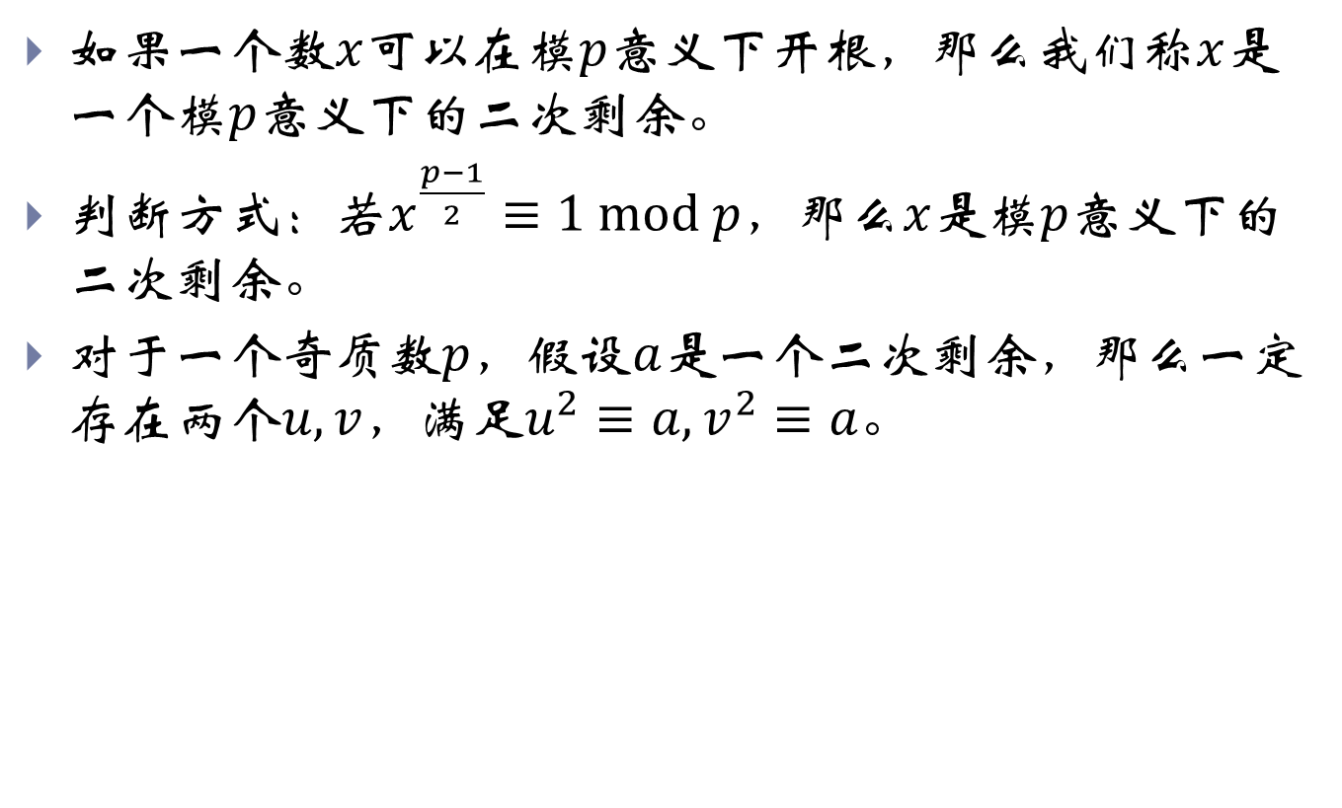
二次剩余
如果一个数$x$可以在模$p$意义下开根，那么我们称$x$是一个模$p$意义下的二次剩余。
判断方式：若$x^{\frac{p−1}{2}}≡1 mod p$，那么$x$是模$p$意义下的二次剩余。
对于一个奇质数$p$，假设$a$是一个二次剩余，那么一定存在两个$u,v$，满足$u^{2}≡a,v^{2}≡a$。

Slide 33
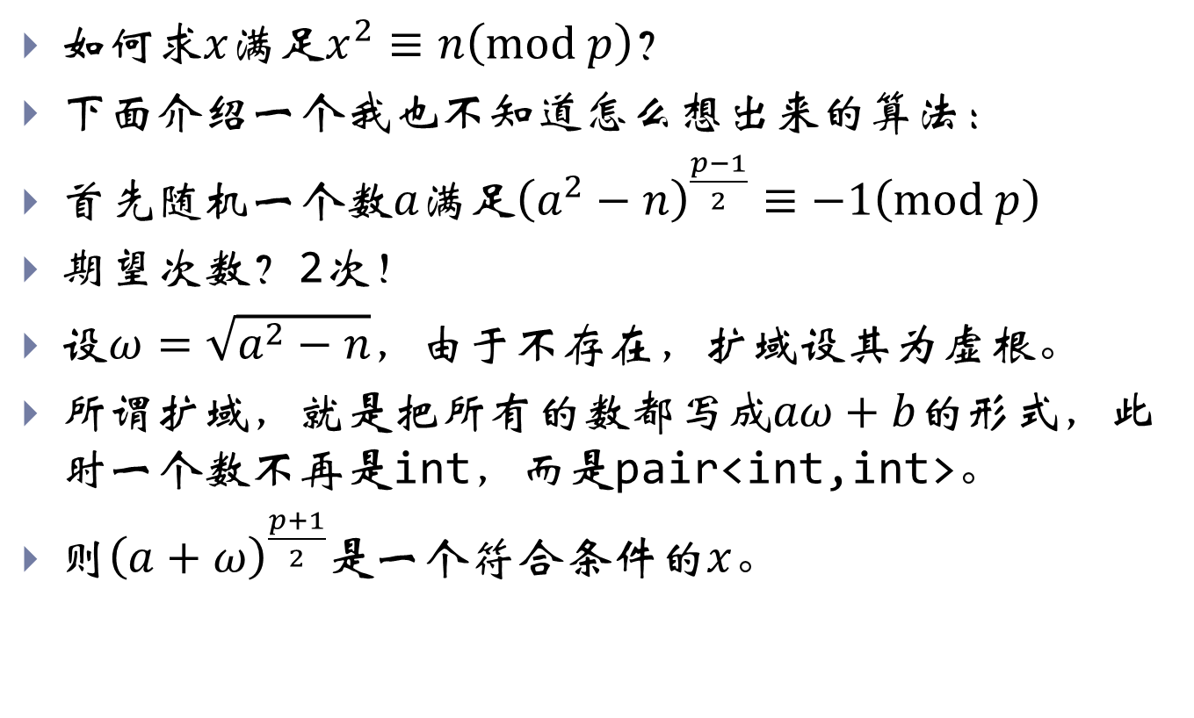
二次剩余 Cipolla 算法
如何求$x$满足$x^{2}≡n\left(mod p\right)$？
下面介绍一个我也不知道怎么想出来的算法：
首先随机一个数$a$满足${\left(a^{2}−n\right)}^{\frac{p−1}{2}}≡−1\left(mod p\right)$
期望次数？2次！
设$ω=\sqrt{a^{2}−n}$，由于不存在，扩域设其为虚根。
所谓扩域，就是把所有的数都写成$aω+b$的形式，此时一个数不再是int，而是pair<int,int>。
则${\left(a+ω\right)}^{\frac{p+1}{2}}$是一个符合条件的$x$。

Slide 34
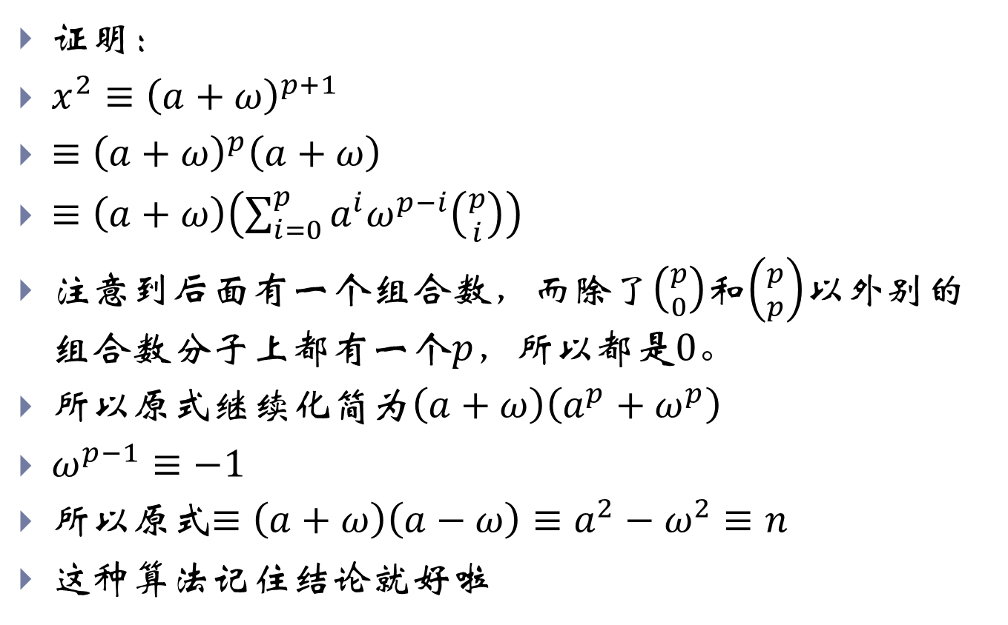
二次剩余 Cipolla 算法
证明：
$x^{2}≡{\left(a+ω\right)}^{p+1}$
$≡{\left(a+ω\right)}^{p}\left(a+ω\right)$
$≡\left(a+ω\right)\left(\sum_{i=0}^{p}{a^{i}ω^{p−i}\left({p \atop i}\right)}\right)$
注意到后面有一个组合数，而除了$\left({p \atop 0}\right)$和$\left({p \atop p}\right)$以外别的组合数分子上都有一个$p$，所以都是$0$。
所以原式继续化简为$\left(a+ω\right)\left(a^{p}+ω^{p}\right)$
$ω^{p−1}≡−1$
所以原式$≡\left(a+ω\right)\left(a−ω\right)≡a^{2}−ω^{2}≡n$
这种算法记住结论就好啦

Slide 35
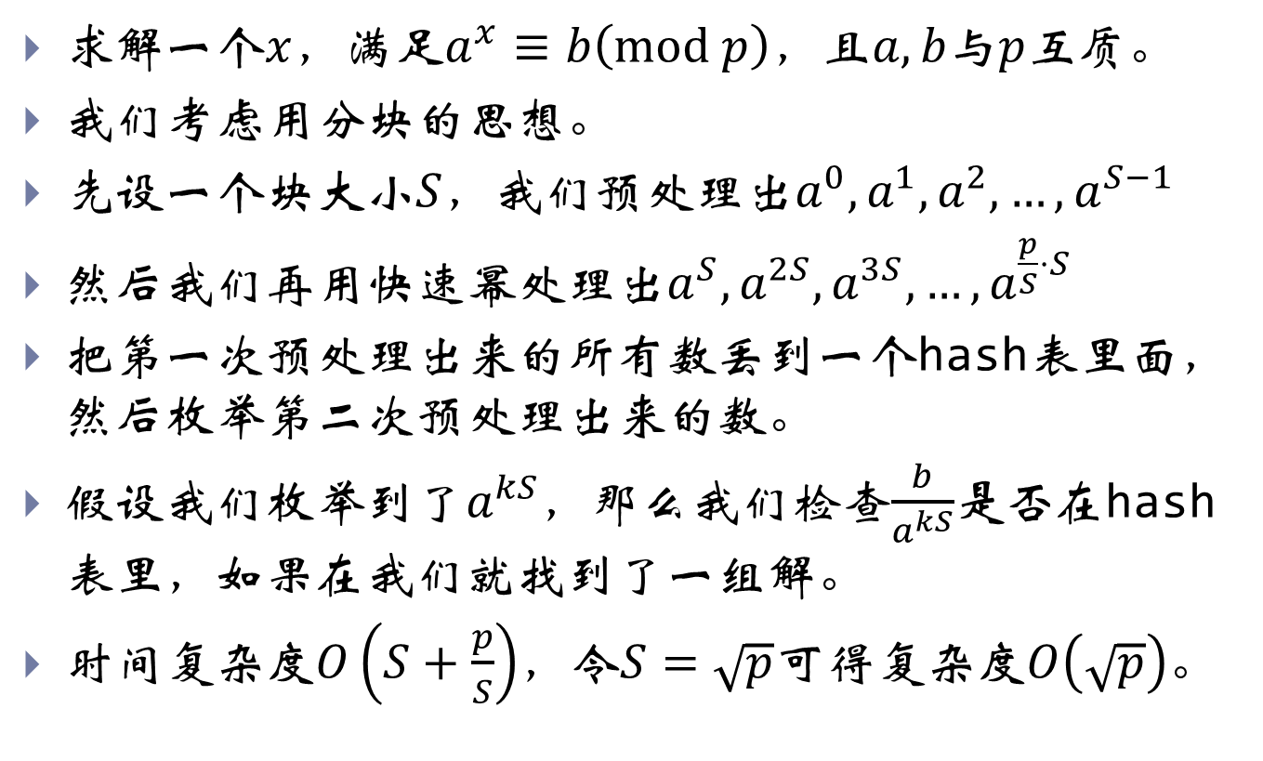
离散对数 BSGS
求解一个$x$，满足$a^{x}≡b\left(mod p\right)$，且$a,b$与$p$互质。
我们考虑用分块的思想。
先设一个块大小$S$，我们预处理出$a^{0},a^{1},a^{2},…,a^{S−1}$
然后我们再用快速幂处理出$a^{S},a^{2S},a^{3S},…,a^{\frac{p}{S}⋅S}$
把第一次预处理出来的所有数丢到一个hash表里面，然后枚举第二次预处理出来的数。
假设我们枚举到了$a^{kS}$，那么我们检查$\frac{b}{a^{kS}}$是否在hash表里，如果在我们就找到了一组解。
时间复杂度$O\left(S+\frac{p}{S}\right)$，令$S=\sqrt{p}$可得复杂度$O\left(\sqrt{p}\right)$。

Slide 36
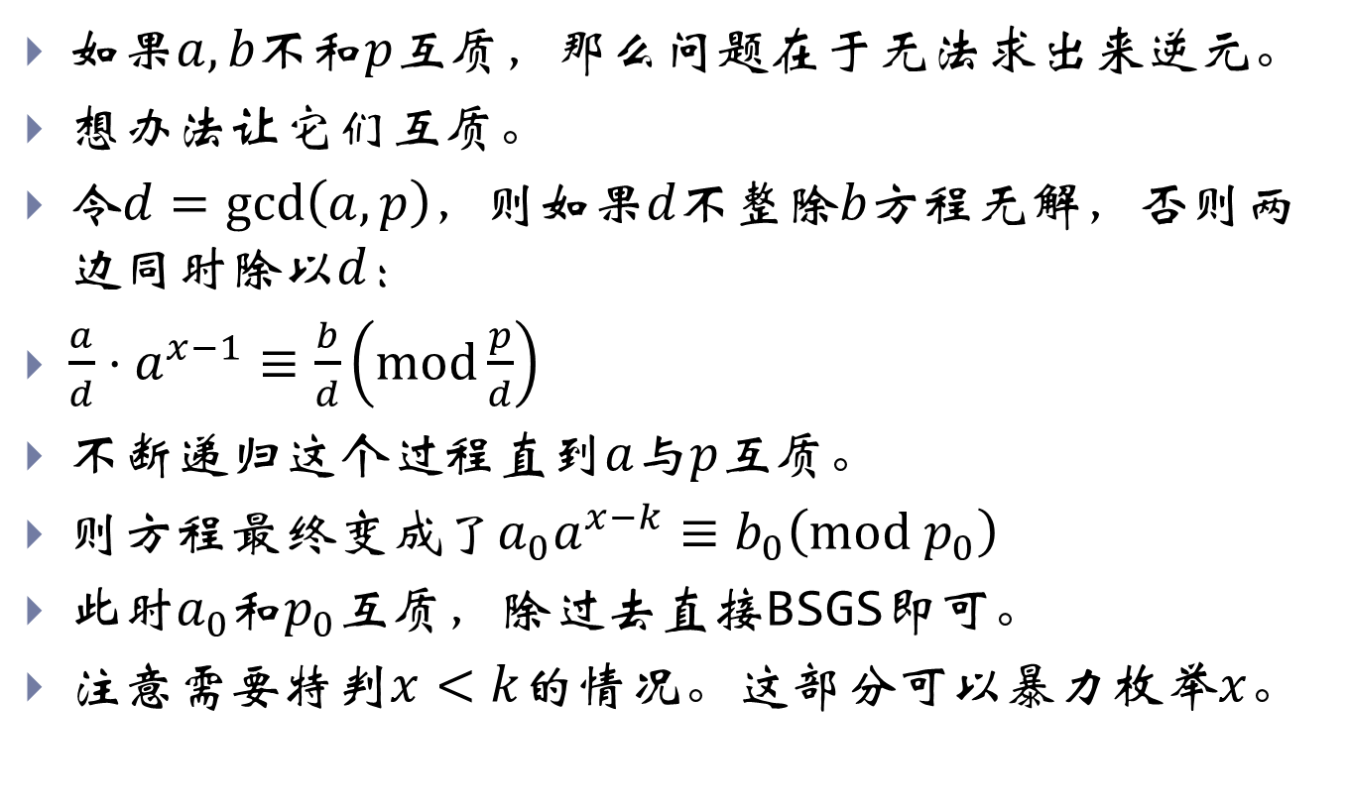
离散对数 exBSGS
如果$a,b$不和$p$互质，那么问题在于无法求出来逆元。
想办法让它们互质。
令$d=gcd\left(a,p\right)$，则如果$d$不整除$b$方程无解，否则两边同时除以$d$：
$\frac{a}{d}⋅a^{x−1}≡\frac{b}{d}\left(mod\frac{p}{d}\right)$
不断递归这个过程直到$a$与$p$互质。
则方程最终变成了$a_{0}a^{x−k}≡b_{0}\left(mod p_{0}\right)$
此时$a_{0}$和$p_{0}$互质，除过去直接BSGS即可。
注意需要特判$x<k$的情况。这部分可以暴力枚举$x$。

Slide 37
Part III
数论函数

Slide 38
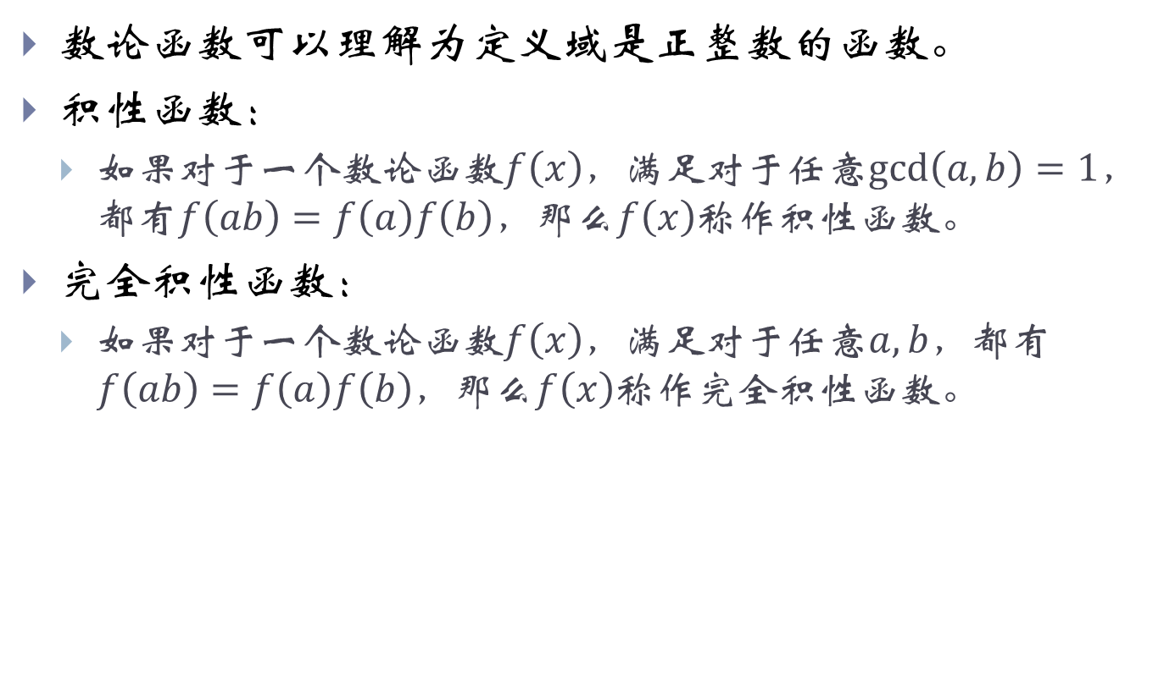
数论函数
数论函数可以理解为定义域是正整数的函数。
积性函数：
如果对于一个数论函数$f\left(x\right)$，满足对于任意$gcd\left(a,b\right)=1$，都有$f\left(ab\right)=f\left(a\right)f\left(b\right)$，那么$f\left(x\right)$称作积性函数。
完全积性函数：
如果对于一个数论函数$f\left(x\right)$，满足对于任意$a,b$，都有$f\left(ab\right)=f\left(a\right)f\left(b\right)$，那么$f\left(x\right)$称作完全积性函数。

Slide 39
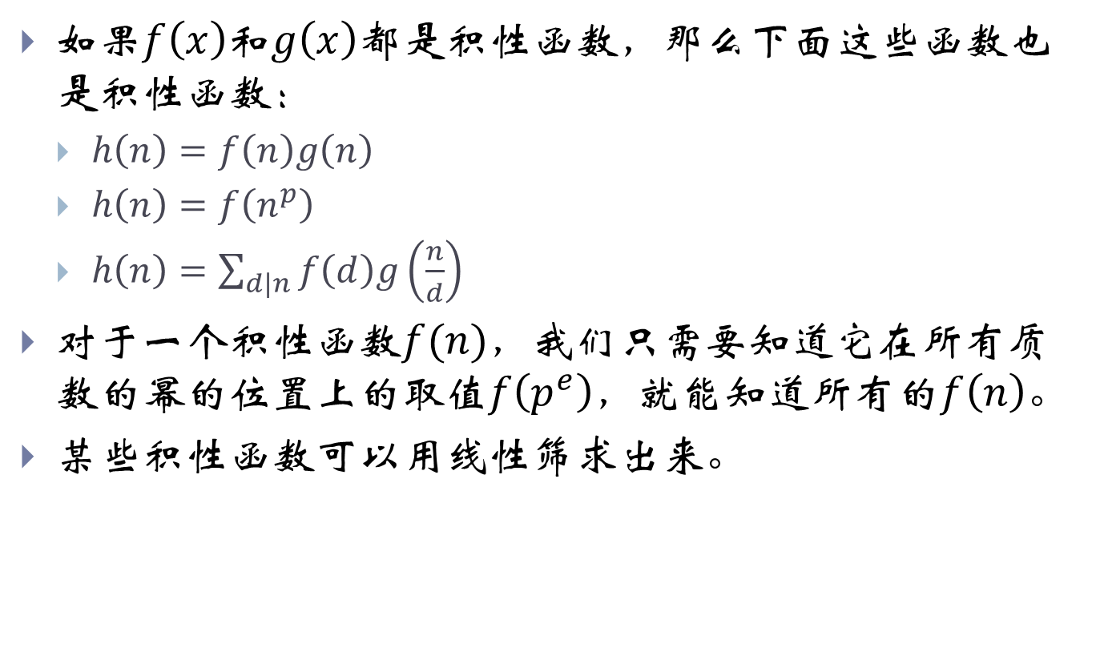
积性函数
如果$f\left(x\right)$和$g\left(x\right)$都是积性函数，那么下面这些函数也是积性函数：
$h\left(n\right)=f\left(n\right)g\left(n\right)$
$h\left(n\right)=f\left(n^{p}\right)$
$h\left(n\right)=\sum_{d|n}{f\left(d\right)g\left(\frac{n}{d}\right)}$
对于一个积性函数$f(n)$，我们只需要知道它在所有质数的幂的位置上的取值$f\left(p^{e}\right)$，就能知道所有的$f\left(n\right)$。
某些积性函数可以用线性筛求出来。

Slide 40
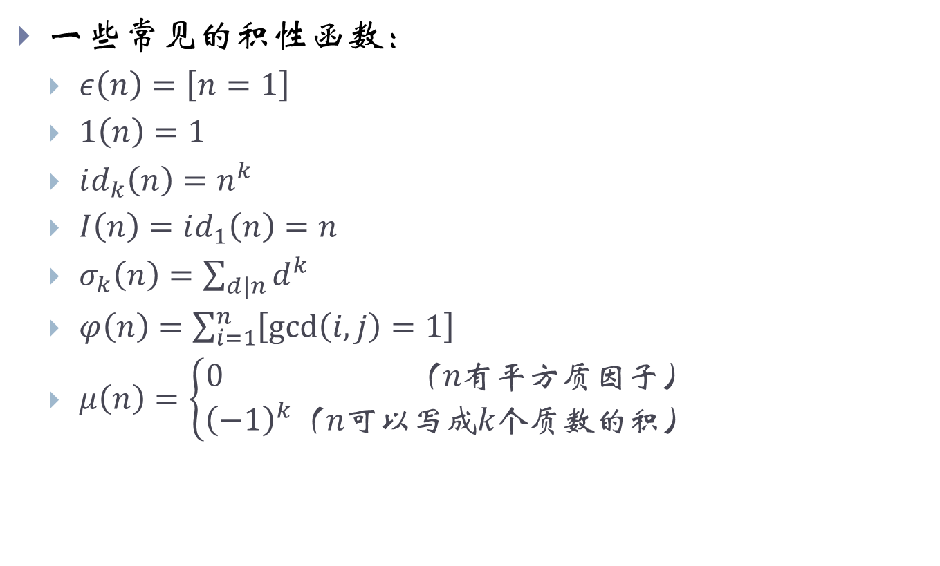
积性函数
一些常见的积性函数：
$ε\left(n\right)=\left[n=1\right]$
$1\left(n\right)=1$
$id_{k}\left(n\right)=n^{k}$
$I\left(n\right)=id_{1}\left(n\right)=n$
$σ_{k}\left(n\right)=\sum_{d|n}{d^{k}}$
$φ\left(n\right)=\sum_{i=1}^{n}{\left[gcd\left(i,j\right)=1\right]}$
$μ\left(n\right)=\left\{\begin{aligned}0 （n有平方质因子） \\ {\left(−1\right)}^{k}（n可以写成k个质数的积）\end{aligned}\right.$

Slide 41
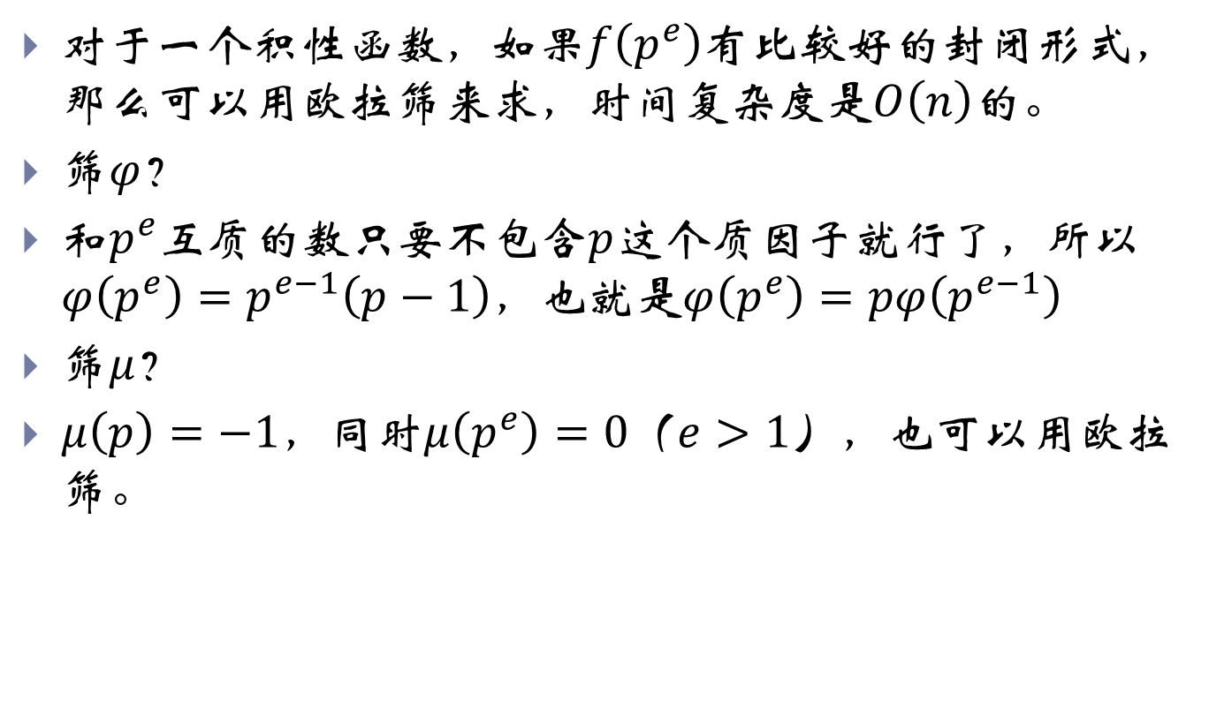
欧拉筛
对于一个积性函数，如果$f\left(p^{e}\right)$有比较好的封闭形式，那么可以用欧拉筛来求，时间复杂度是$O\left(n\right)$的。
筛$φ$？
和$p^{e}$互质的数只要不包含$p$这个质因子就行了，所以$φ\left(p^{e}\right)=p^{e−1}\left(p−1\right)$，也就是$φ\left(p^{e}\right)=pφ\left(p^{e−1}\right)$
筛$μ$？
$μ\left(p\right)=−1$，同时$μ\left(p^{e}\right)=0$（$e>1$），也可以用欧拉筛。

Slide 42
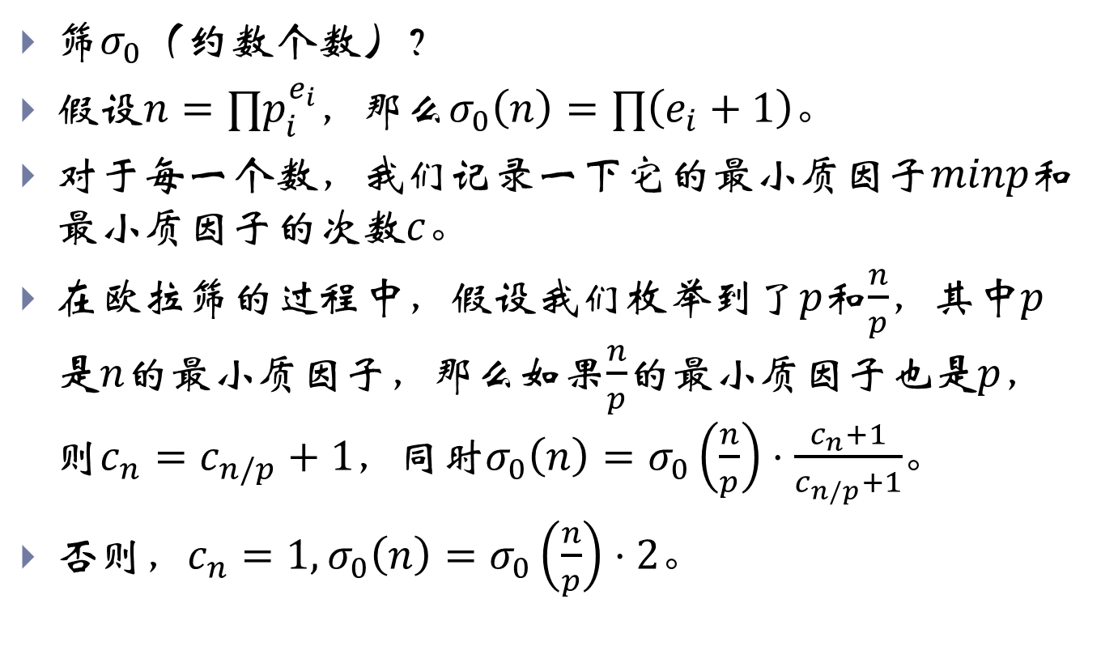
欧拉筛
筛$σ_{0}$（约数个数）？
假设$n=∏p_{i}^{e_{i}}$，那么$σ_{0}\left(n\right)=∏\left(e_{i}+1\right)$。
对于每一个数，我们记录一下它的最小质因子$minp$和最小质因子的次数$c$。
在欧拉筛的过程中，假设我们枚举到了$p$和$\frac{n}{p}$，其中$p$是$n$的最小质因子，那么如果$\frac{n}{p}$的最小质因子也是$p$，则$c_{n}=c_{n/p}+1$，同时$σ_{0}\left(n\right)=σ_{0}\left(\frac{n}{p}\right)⋅\frac{c_{n}+1}{c_{n/p}+1}$。
否则，$c_{n}=1,σ_{0}\left(n\right)=σ_{0}\left(\frac{n}{p}\right)⋅2$。

Slide 43
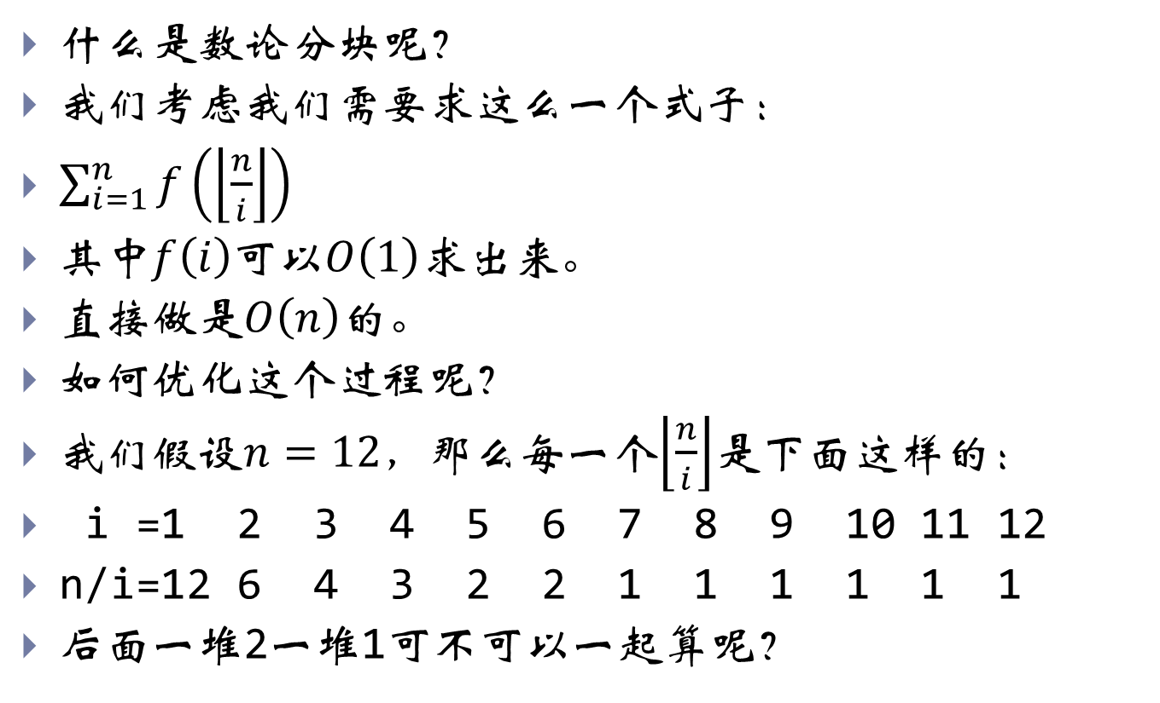
数论分块
什么是数论分块呢？
我们考虑我们需要求这么一个式子：
$\sum_{i=1}^{n}{f\left(\left\lfloor \frac{n}{i}\right\rfloor \right)}$
其中$f\left(i\right)$可以$O\left(1\right)$求出来。
直接做是$O\left(n\right)$的。
如何优化这个过程呢？
我们假设$n=12$，那么每一个$\left\lfloor \frac{n}{i}\right\rfloor$是下面这样的：
i =1 2 3 4 5 6 7 8 9 10 11 12
n/i=12 6 4 3 2 2 1 1 1 1 1 1
后面一堆2一堆1可不可以一起算呢？

Slide 44
数论分块
我们发现，从5到6得到的数字都是2，从7到12得到的数字都是1。
如果n/i是x，那么我们希望得到一个j，使得从n/i到n/j得到的数字都是x。
实际上，j=n/(n/i)。比如12/(12/7)=12/1=12。
所以我们for里面枚举i，每次让i=n/(n/i)+1。

Slide 45
数论分块 代码
for(int i=1;i<=n;)
{
int j=n/(n/i);
ans+=(j-i+1)*f(n/i);
i=j+1;
}

Slide 46

数论分块
这样的时间复杂度是$O\left(\sqrt{n}\right)$的。
为什么呢？
对于一个数$i$，要么$i≤\sqrt{n}$，要么$\left\lfloor \frac{n}{i}\right\rfloor ≤\sqrt{n}$。
然而小于等于$\sqrt{n}$的数只会有根号个，所以这样做时间复杂度是$O\left(\sqrt{n}\right)$的。

Slide 47
Q&A
Thanks for listening!

